Slide 1
Taller con padres y madres de familia
PREVENCIÓN EN FAMILIA DEL ACOSO ESCOLAR
“El acoso escolar se ha convertido, especialmente en los últimos años en una de las formas de violencia escolar que muestra indicadores preocupantes en el país. Es, sin lugar a dudas, una expresión de violencia escolar que preocupa a las familias y que exige por parte de la institución educativa, información adecuada, comunicación fluida y acción oportuna, siempre en conjunto con las familias de todos los estudiantes comprometidos en cualquier situación de acoso y sea cual fuere su parte en dicha situación”.
Guía Docentes Tutores

Slide 2
Dinámica: Visibilizar la problemática de acoso escolar
TESTIMONIOS:
“Le escribo esta carta para explicarle paso a paso la situación problemática que está viviendo mi hijo por culpa de un compañero de clase que lo tiene acosado física y psíquicamente todos los días desde que empezó el curso, incluso me ha contado que en el curso anterior también empezó a sentirse acosado, lo que ocurre es que mi hijo hasta este curso no ha contado nada. Mi hijo tiene 8 años, está en la clase de 3º”.
“Rebecca, tenía doce años cuando decidió saltar al vacío desde un edificio abandonado y así acabar con el acoso de sus compañeros de clase. Ni el cambio de colegio fue suficiente ya que continuaron atacándola a través de las redes sociales. La investigación demostró que nada menos que quince adolescentes estuvieron implicados en el acoso. La mañana del suicidio envió un SMS a una amiga: “no puedo más, voy a saltar”, pero ésta no le dio importancia”.
“Carlos dice que desde la primaria hasta ahora, le pegaban, le insultaban, le amenazaban “… en esa época aguantaba todo lo que pude... Al principio lloraba en soledad por no llorar en clase, sus padres se dieron cuenta y fueron al colegio... no hicieron nada, es más, todo empeoró y entonces comenzaron los empujones pasaron a puñetazos, de raro paso a subnormal, le miraron mal hasta intentaron sacarle un ojo con los lápices, su vida en sí, pensaba, que no tenía sentido”.

Slide 3
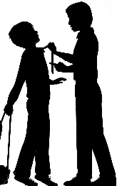
TESTIMONIOS (2):
“Era grande y robusta. Pero para un grupo de sus compañeros de colegio era “gorda fea” o “mofletuda”. Era el trato que recibía a diario y en reiteradas ocasiones una estudiante de 15 años de un plantel particular de Portoviejo (Manabí), quien –afectada por la agresión psicológica– pidió a sus padres que la cambiaran de plantel y la apoyaran para hacerse una cirugía bariátrica.
“La vi hace poco y estaba bien, recuperada, pues había sufrido un bloqueo social”, relata Ernesto Luque, técnico del Consejo Cantonal de la Niñez y Adolescencia de Manabí, adonde llegó el caso de la joven, quien perdió peso luego de la operación”.
“Ma. José es una estudiante de primer curso… relata sobre los principales problemas que son causados por el acoso escolar.
¿Cuál crees que es el principal motivo de las peleas?: … es pelearse por las chicas. En mi colegio eso pasa muchísimo. Los chicos y chicas se empiezan a pelear por problemas de relaciones. Hay veces en que se quitan las novias o los novios y eso causa que haya maltratos entre ellos. La violencia es terrible porque muchas veces se pegan y se maltratan.
¿Qué tipos de maltratos has notado?: insultos, golpes, peleas, hasta puñaladas. He sabido de casos en los que se apuñalan y eso es algo muy grave.
¿En dónde hay las peleas?: En todas partes. En el colegio, en el Corfú (heladería y área de recreación), en la gasolinera Puma y en las fiestas. Es tenaz porque nadie hace nada al respecto.

Slide 4
Meta
Fortalecer capacidades de las familias para detectar, afrontar y prevenir situaciones de acoso escolar para proteger a nuestros niños, niñas y adolescentes.

Slide 5
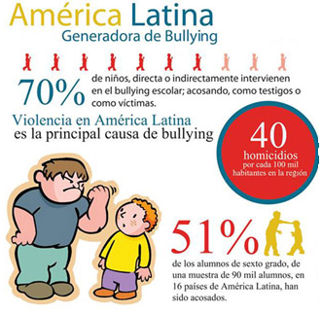
Mesas de exploración
Para comprender el acoso escolar:
La REALIDAD desde las noticias y la investigación
El acoso escolar se torna más violento en las aulas de Ecuador
Margarita Velasco, directora del Observatorio de la Niñez y la Adolescencia, dice que ahora es mucho más agresivo porque es más orquestado entre los jóvenes y traspasa incluso el ámbito escolar: se evidencia a la salida del plantel, camino a la casa y en las redes sociales, una acción que se conoce como cyberbullying.
En el espacio digital, los menores crean cuentas en redes sociales con fotos de sus compañeros, los ridiculizan con montajes o comentarios, o llegan a filmar agresiones y las publican. Los ataques se centran en la apariencia física, las discapacidades, sexualidad, raza, condición social o si es buen o mal estudiante.
Un maestro señala que los acosadores ponen apodos, les tiran los cuadernos o los dañan y les lanzan objetos. “Forman grupos; si alguno no obedece las órdenes que dan, vienen las agresiones, entre hombres y mujeres. Como no pueden hacerlo adentro, acuerdan pelearse en la vía pública”.
Fuente: El Universo, Domingo, 26 de enero de 2014
Fuente: http://www.fundacionenmovimiento.org.mx/blog/articulos/407-america-latina-generadora-de-bullying

Slide 6
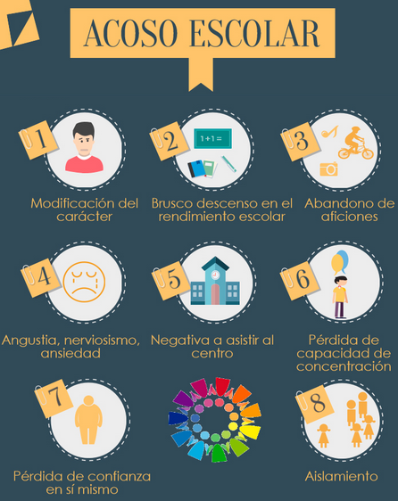
Para comprender el acoso escolar:
La REALIDAD desde las noticias y la investigación
(2) Acoso escolar o ‘Bullying’ reduce nivel educativo, revela encuesta
El acoso escolar o bullying en las escuelas y los colegios constituye una de las causas que influyen en el rendimiento estudiantil, según determina la encuesta Ser Bachiller 2013 que realizó el estatal Instituto de Evaluación Educativa (INEVAL).
En esta evaluación, además del acoso se identificaron otros factores que inciden en el rendimiento de los estudiantes como la alimentación, acceso a internet, repetición de los años y la dedicación y calidad de docentes.
Esta evaluación de aprendizaje se realizó a 41.702 estudiantes de 588 establecimientos educativos de cuarto, séptimo y décimo grados de Educación General Básica y de tercer curso de Bachillerato. Harvey Sánchez, director ejecutivo de INEVAL, afirma que en esa evaluación, “los estudiantes que tienen miedo reportan aprendizajes más bajos que los que no”.
Fuente: El Universo, 6 de julio de 2014
Fuente: http://www.mecd.gob.es/educacion-mecd/mc/convivencia-escolar/recursos/infografias.html

Slide 7
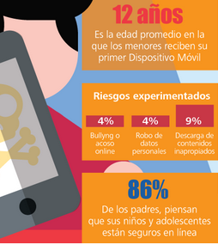
Para comprender el acoso escolar:
La REALIDAD desde las noticias y la investigación
(3) Las redes sociales se convirtieron en la vía más usual para el acoso juvenil
Según los uniformados, todo se inició cuando una de las alumnas supuestamente comenzó a difamar con publicaciones y mensajes a otra compañera. En los textos se leían insultos. Por eso, cuando se vieron, de inmediato empezaron a golpearse.
Pero este no es el primer caso que se registra en los colegios de la capital. De hecho, en el plantel en el que estudian las alumnas ya se han presentado dos casos similares. El rector del establecimiento indicó que desde hace dos años han detectado que por redes sociales los estudiantes se insultan y acosan. “Se escriben mensajes con malas palabras, o publican cosas con el afán de hacer quedar mal públicamente a sus compañeros”.
Algo similar contaron los inspectores y rectores de seis establecimientos más. Ellos dicen que el ciberacoso deja graves consecuencias. Por ejemplo, en un plantel de 2 300 estudiantes, tres alumnas fueron enviadas a terapia psicológica, pues crearon falsos perfiles y publicaron las fotos de una compañera con mensajes despectivos.
Fuente: El Comercio, 12 de marzo de 2016
Fuente: http://blog.nordsterntech.com/post/tu-hijo-y-sus-dispositivos-moviles-no-esta-seguro-infografia

Slide 8
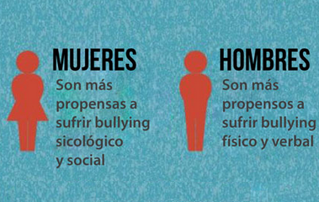
Para comprender el acoso escolar:
La REALIDAD desde las noticias y la investigación
(4) Tres docentes serán juzgadas por tolerar un caso de acoso escolar
“Eres un ruso de mierda, vete a tu país”, le gritaban, entre otras frases. El chico tenía 12 años. Sus cuatro acosadores, entre 15 y 17. Se cruzaban en el patio de un colegio de Cáceres. Los insultos en el recreo se prolongaron y el acosado acabó cambiando de centro. Los adolescentes fueron condenados por un delito contra la integridad moral. La Audiencia Provincial de Cáceres, a instancia de los padres del menor, da ahora un paso más y obliga a juzgar también a tres profesoras del centro por su “pasividad” ante lo sucedido.
Fuente: El País, 16 de febrero de 2016
Fuente: http://www.upsocl.com/comunidad/el-bullying-es-un-problema-global-y-estos-impactantes-datos-haran-que-le-tomes-el-peso-suficiente/

Slide 9
Una comprensión del acoso escolar mediante Preguntas y respuestas:
1.- ¿Qué es y qué no es el acoso escolar?
2.- ¿Qué características tiene el acoso escolar?
3.- ¿Qué es el ciberbullying?
4.- ¿Por qué el acoso escolar es violencia y un riesgo?
5.- ¿Por qué tienen que aprender a gestionarlo las familias?

Slide 10
Resultados de los grupos:
1.- ¿Qué es y qué no es el acoso escolar?
…
2.- ¿Qué características tiene el acoso escolar?
…
3.- ¿Qué es el ciberbullying?
…
4.- ¿Por qué el acoso escolar es violencia y un riesgo?
…
5.- ¿Por qué tienen que aprender a gestionarlo las familias?
…

Slide 11
HERRAMIENTA No.1
Promover capacidades de las familias para detectar, afrontar, prevenir situaciones de acoso escolar y proteger a sus hijos e hijas.

Slide 12
Primer paso:
Cotejar las comprensiones personales
Identifique si es verdadero o falso, las siguientes expresiones: | V | F
Los chicos y chicas que vienen de zonas rurales son más “quedados” que los de la ciudad, por eso los molestan.
Permitir como padres y madres, o docentes el uso indiscriminado de los celulares, de las tablet, es algo inevitable.
Las niñas o adolescentes por el hecho de ser mujeres están más expuestas a esta clase de violencia que es el acoso escolar.
Los niños o niñas que son indígenas no se adaptan totalmente a sus escuelas y colegio y por eso son acosados.
Las chicos y chicas con discapacidad debieran estar en escuelas especiales para no ser objeto de burlas.
Los niños y niñas con características diferentes (lentes, gordura, otros) deben aflojarse y aceptar que hay compañeros violentos y molestosos.
Los niños, niñas y adolescentes diferentes en edad, estatura o con dificultades físicas, psíquicas, necesitan no dar motivos a compañeros intolerantes que hay en todo grupo de estudiantes.

Slide 13
Continuación…
Identifique si es verdadero o falso, las siguientes expresiones: | V | F
Los docentes no debemos inmiscuirnos en las dificultades de los chicos porque podemos salir mal parados.
Los chicos tímidos tienen que ser extrovertidos para que les dejen de molestar.
Los niños y jóvenes necesitan estar conectados a las redes sociales, a las noticias para no estar aislados.
Como padres necesitamos enseñar a los hijos que se defiendan, aunque sea a puñetazos si toca.
En escuelas y colegios, si hay riñas y peleas, pero creo que esto de acoso escolar no es extendido.
Los niños y jóvenes ahora ya tienen más espacios de expresión a través de las redes y es difícil controlar el uso que hacen con ellas.
No creo que a los chicos y chicas venidos del desastre del terremoto les traten mal, en el colegio todos son solidarios.
Como padres y madres tenemos poco tiempo para ayudar a nuestros hijos/as en estas dificultades que a veces ellos mismos se las buscan.

Slide 14
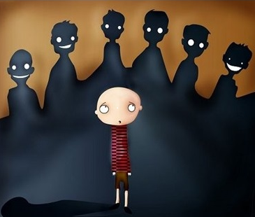
Segundo paso:
Reconocimiento de prácticas que favorecen la naturalización de la violencia en familia y de prácticas que la contrarrestan
Trabajo individual:
Indago la calidad de ambientes familiares o escolares que han estado presentes en mi crianza.
¿Cuáles de estas prácticas con violencia, me parecieron justificadas?
Recuerdo y Registro

Slide 15
Tercer paso:
Actitudes y comportamientos que usualmente utilizo en situaciones difíciles dentro de mi familia
INTERCAMBIO | CONTRAPUNTO
Grito con frecuencia para ser escuchado, escuchada | Escucho, y busco hablar cuando siento que me pueden escuchar
Cuando me “violentan” busco agredir a los que lo han hecho | Expreso mi dolor y busco apoyo, consuelo
Cuando me “desconocen”, me tensiono y estoy a punto de explotar | No me lo tomo personalmente y busco no afectar mi vida emocional
Cuando creo que me han desobedecido, castigo física y emocionalmente | Considero que el castigo no es la mejor opción y busco comunicarme asertivamente con mis hijos e hijas
Cuando suceden cosas desagradables para mí, no digo nada, pero luego, aclaro desde una postura agresiva y terminante. | Busco más tranquilidad para conversar sobre el tema con mi familia y establecer consensos
Intimido a otros con frecuencia, ridiculizando y evidenciando sus dificultades | Comprendo que también tengo dificultades y busco tratos más equitativos y fiables

Slide 16
Tercer paso:
Actitudes y comportamientos que usualmente utilizo en situaciones difíciles dentro de mi familia
INTERCAMBIO | CONTRAPUNTO
Mi lenguaje es agresivo hacia los otros y el de mis hijos también | Alimento mi sensibilidad y la de mis hijos en las relaciones con otros para que éstas sean respetuosas
Lo que sucede con otros, no es un tema en mi familia, no hay mucho contacto ni con vecinos ni con familiares | Valoro la solidaridad con los demás vecinos o familiares y la motivo en mis hijos.
No es costumbre preguntarme ¿Cómo me relaciono con mis hijos? Tampoco les he preguntado ¿Cómo se sienten conmigo? No he visto como algo importante. | Me importa la calidad de relación con mis hijos y es una de mis metas como Madre/Padre
Me quedo callado y sufro en silencio cuando he sido agredido/a y no expreso mi dolor al interior de mi familia. | Busco que mis hijos rompan el silencio cuando han sido agredidos, que sepan que pueden contar con su familia.
En mi casa no se han establecido límites para muchas cosas y a veces hay agresiones entre hermanos. | Veo la necesidad de parar algunos abusos entre hermanos, buscar que todos valoremos nuestra convivencia con afecto y buen trato.
Cuando estoy contestando mi celular no puedo ocuparme de mis hijos | La atención a mis hijos es la prioridad dentro de mi familia

Slide 17
Cuarto paso:
Preguntas para reflexionar con hijas e hijos
¿Apoyas a un compañero/a cuando le sucede algo?
¿Apoyas a compañeros solo cuando juegan bien, o cantan bien, otras?
¿Prohíbes a compañeros ser parte de juegos o actividades entre compañeros?
¿Sabes de compañeros que acosan por las redes sociales a otros compañeros tuyos?
¿Te sumas a molestar cuando agreden a un compañero o compañera?
¿Usas el celular para molestar o agredir a alguien?
¿Sabes de alguien en tu escuela o colegio, que está sufriendo por esto?
¿Qué piensas acerca de estas formas de relación entre compañeros?

Slide 18
Corresponsabilidad activa de padres y madres con la institución educativa
Preguntas a responderse:
1.- ¿En este paralelo qué vamos a hacer? ¿Qué acuerdos tomamos?
2.- ¿Qué plazos nos damos?
Acuerdos tomados en el taller de padres | Plazos de verificación
Ejemplos: - Levantar una campaña anti-acoso con recursos fotográficos - Comisiones de padres y madres vigilantes en sus casas y docentes en su paralelo

